Slide 1

טלי שנדריי

Slide 2
הנחות הפרויקט
שנת ההתחלה היא 2011 ושנת הסיום היא 2013
עמודת CustomerName היא ייחודית- כלומר אין שם שחוזר על עצמו
אין מדינה שנמצאת בשני Region
עמודת Revenue תהיה Currency במטבע דולרי
בטבלת OrderLines- עמודת Revenue היא עבור כל הQty בשורה ספציפית
עמודת DateKey נוצרה לפי רבעונים ושנים- והערך הוא היום הראשון עבור כל רבעון בכל שנה
לקוח יכול להיות End-User או Distributer (לא שניהם)

Slide 3
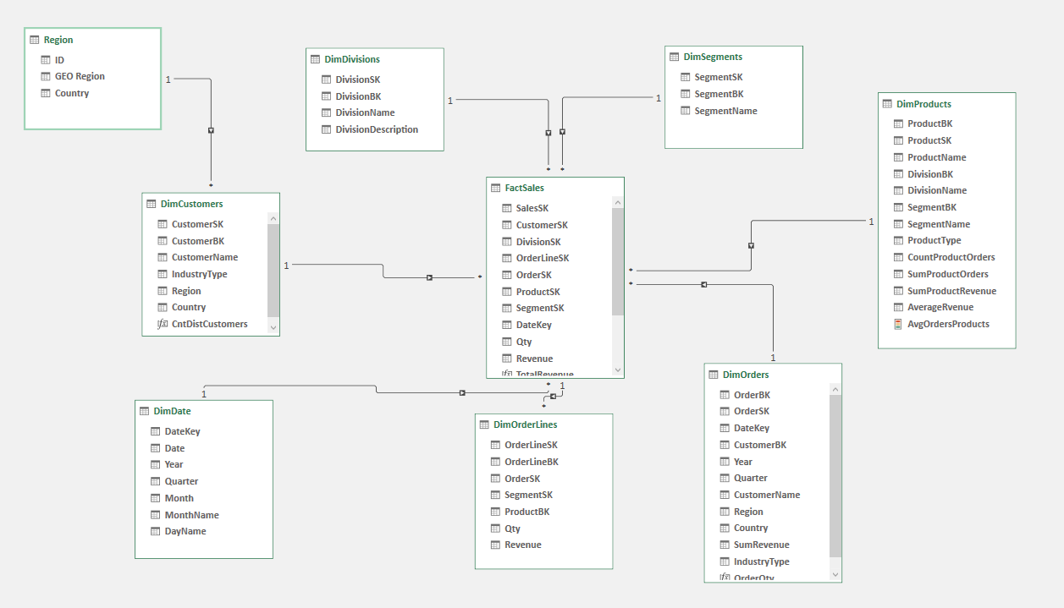
סכמת הכוכב

Slide 4
שלבי פיתוח הפרויקט- Power Query
טעינת הסקריפט ליצירת הטבלאות בSQL Server
טעינת הקובץ Region.csv לSQL
חיבור המסד לקובץ Excel
עריכת הטבלאות וביצוע ETL לפי הנלמד בכיתה- כולל ניקוי הדאטה
יצירת סכמת הכוכב
הפיכה לטבלאות Dim
יצירת טבלת DimDate בעזרת 2 משתני עזר

Slide 5
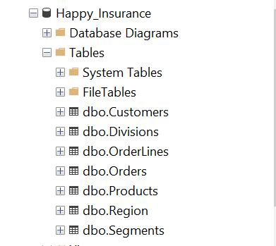
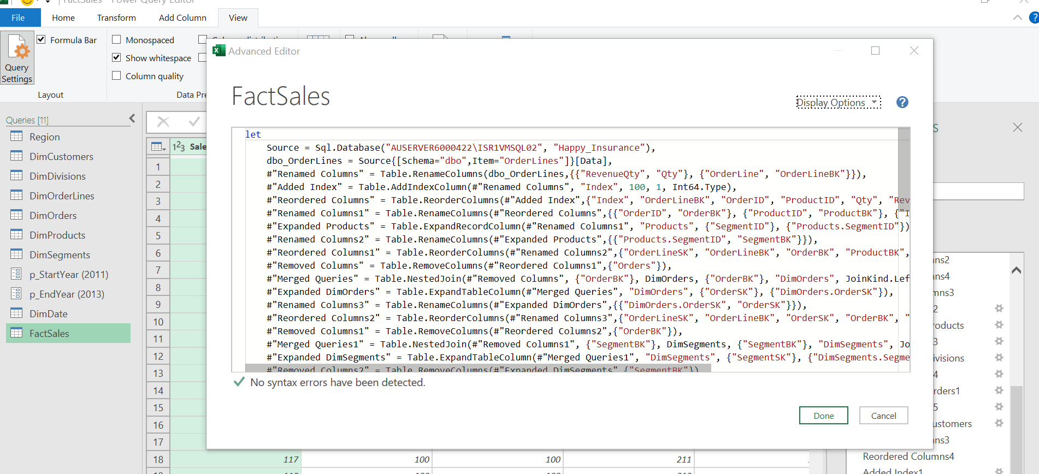
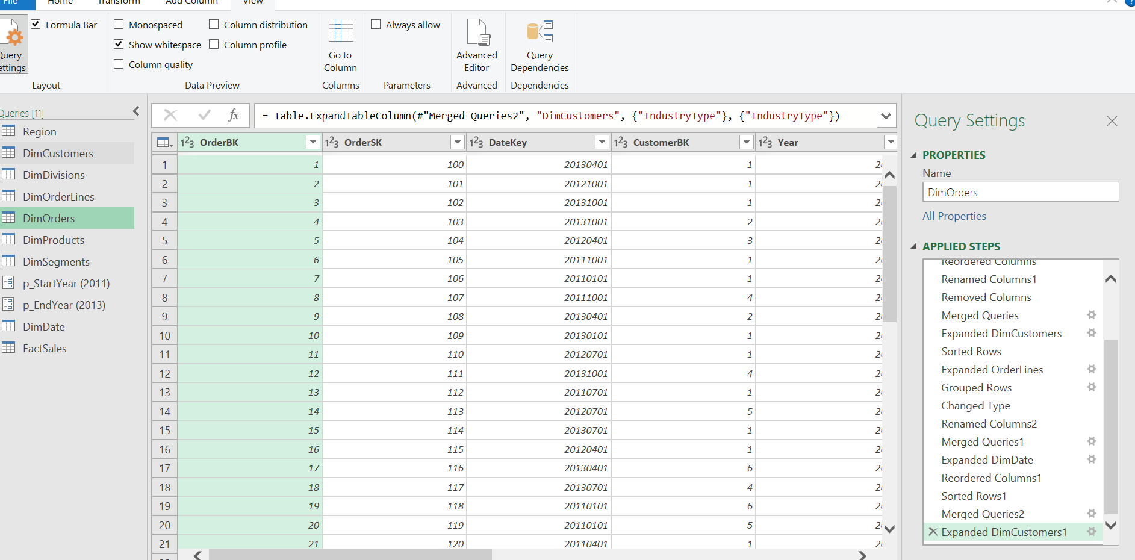
שלבי פיתוח הפרויקט- Power Query

Slide 6
שלבי פיתוח הפרויקט- Power Pivot
יצירת היחסים בין טבלאות ה-Dim לטבלת ה-FactSales
הגדרת measures לניתוח המידע
הגדרת משתני KPI

Slide 7
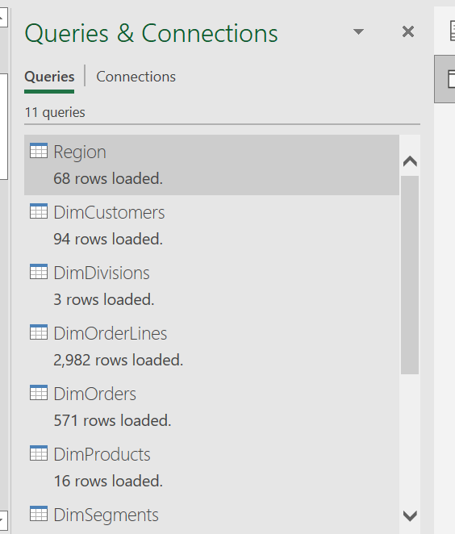
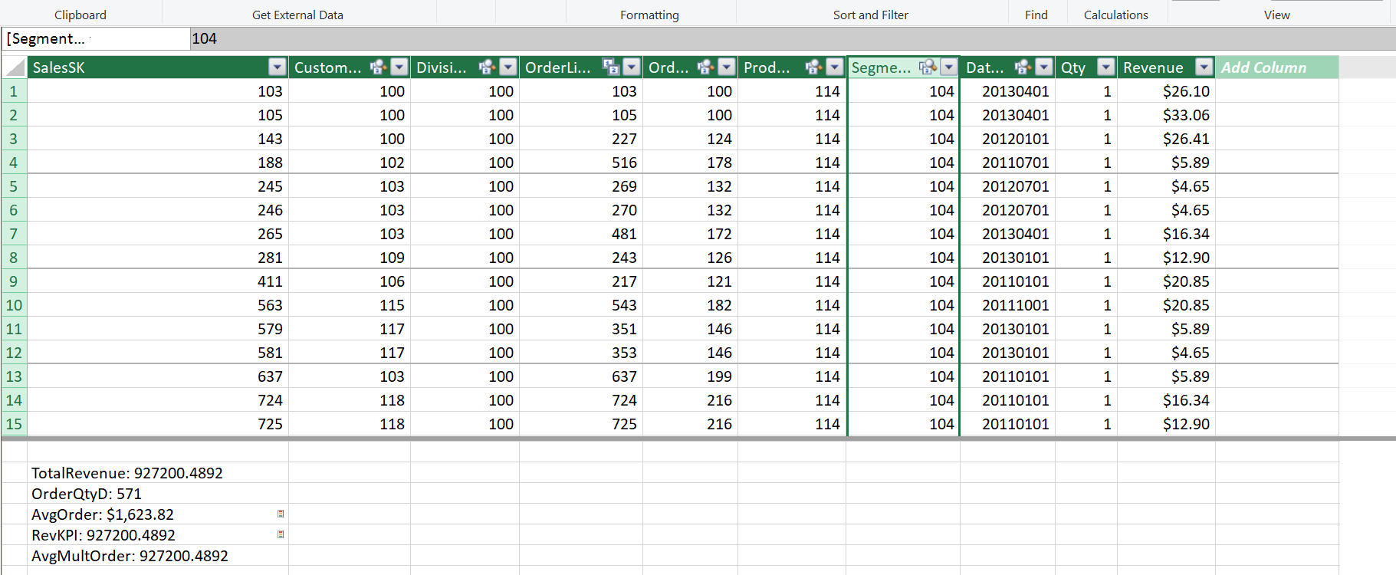
שלבי פיתוח הפרויקט- Power Pivot

Slide 8
שלבי פיתוח הפרויקט- יצירת דו"חות ב-Excel
יצירת דו"חות שונים שמראים סיכומים לגבי המחלקות, הלקוחות והאיזורים.
שימוש בטבלאות pivot דרך החיבורים לטבלאות
שימוש בערכי kpi
שימוש ב-measures
שימוש בגרפים pivot charts

Slide 9
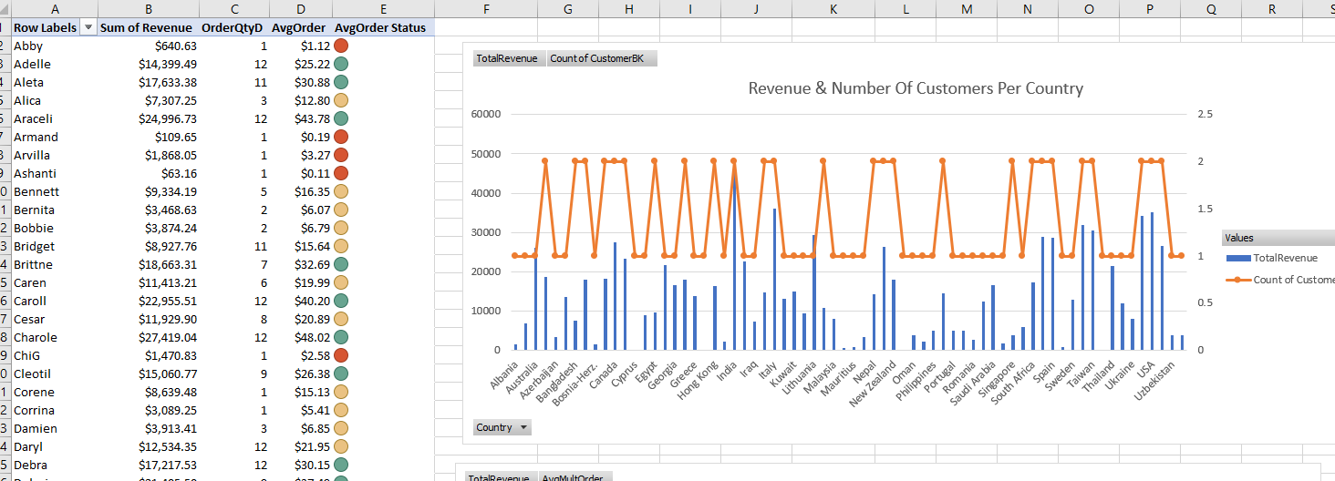
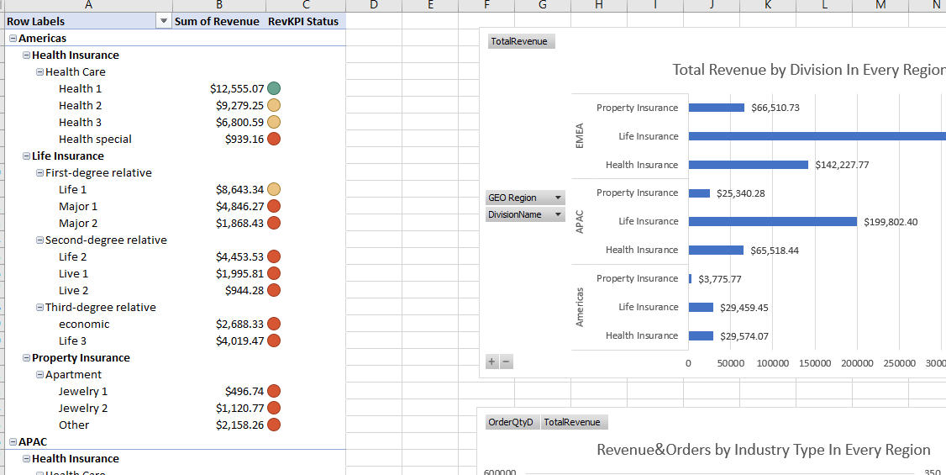
שלבי פיתוח הפרויקט- יצירת דו"חות ב-Excel

Slide 10
שלבי פיתוח הפרויקט- יצירת דו"חות ב-Power BI
טעינת המסד מאקסל לתוך power bi
פעולות ניקוי rename, replace, hide
שמירה על data types נכונים
Sort by - לגישה יותר קלה בטבלאות
הגדרת measures בשפת DAX והשמה של כולם בטבלאות מתאימות
Calculated columns
הגדרת KPI עם ערכי מטרה דינמיים
יצירת היררכיות
יצירת דו"חות עבור סיכומים לפי מדינה, מוצר ולקוח

Slide 11
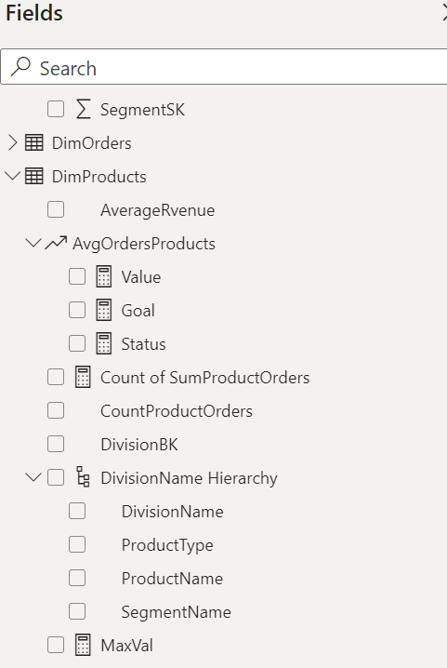
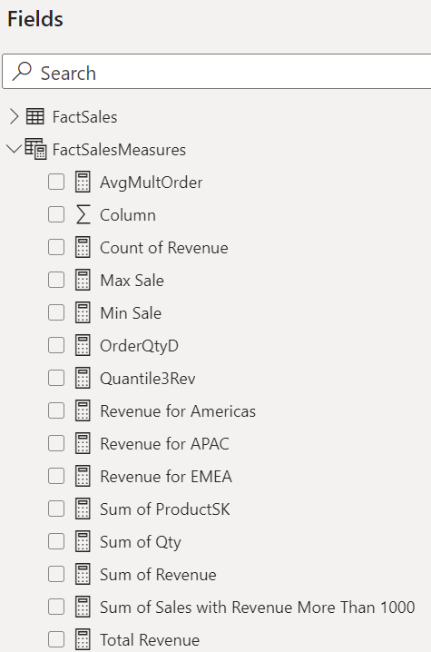
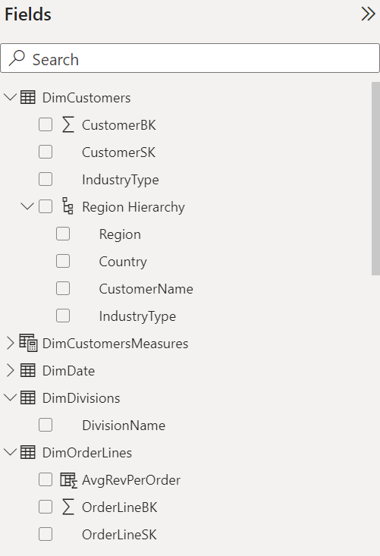
שלבי פיתוח הפרויקט- יצירת דו"חות ב-Power BI

Slide 12
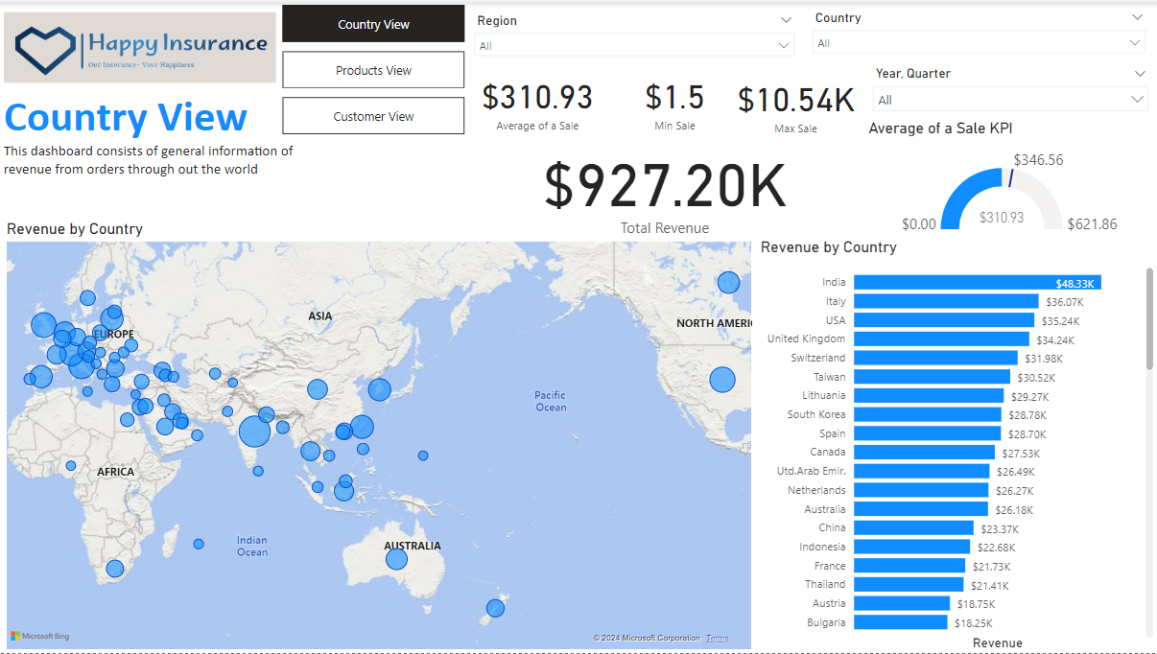
שלבי פיתוח הפרויקט- יצירת דו"חות ב-Power BI

Slide 13
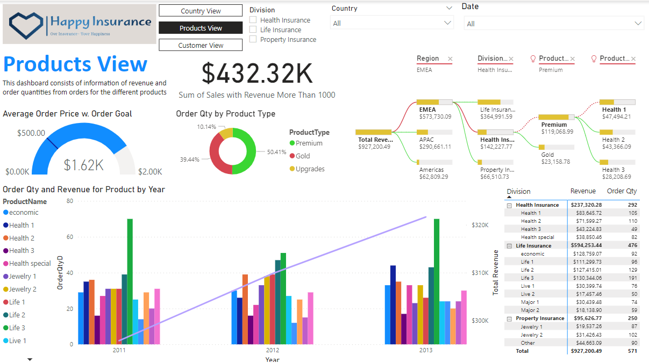
שלבי פיתוח הפרויקט- יצירת דו"חות ב-Power BI

Slide 14
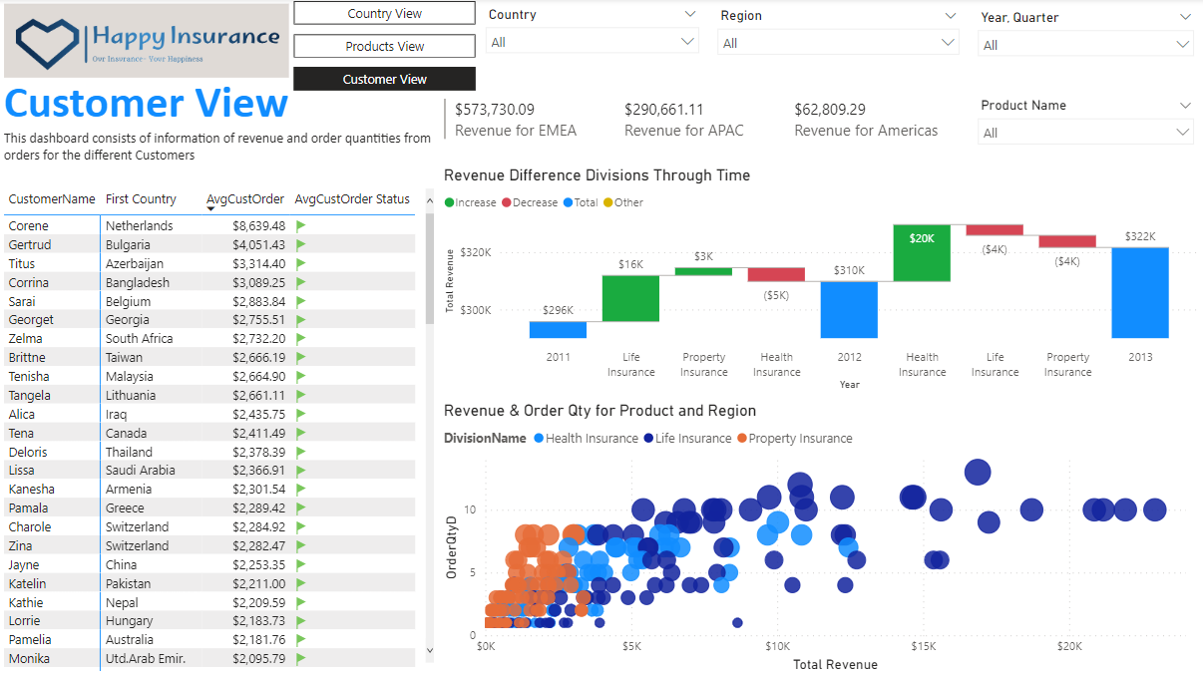
שלבי פיתוח הפרויקט- יצירת דו"חות ב-Power BI

Slide 15
שלבי פיתוח הפרויקט- יצירת סקריפטים ב-DAX
טעינת המודל לתוך DAX STUDIO
כתיבת 4 סקריפטים לניתוח עסקי של הדאטה

Slide 16
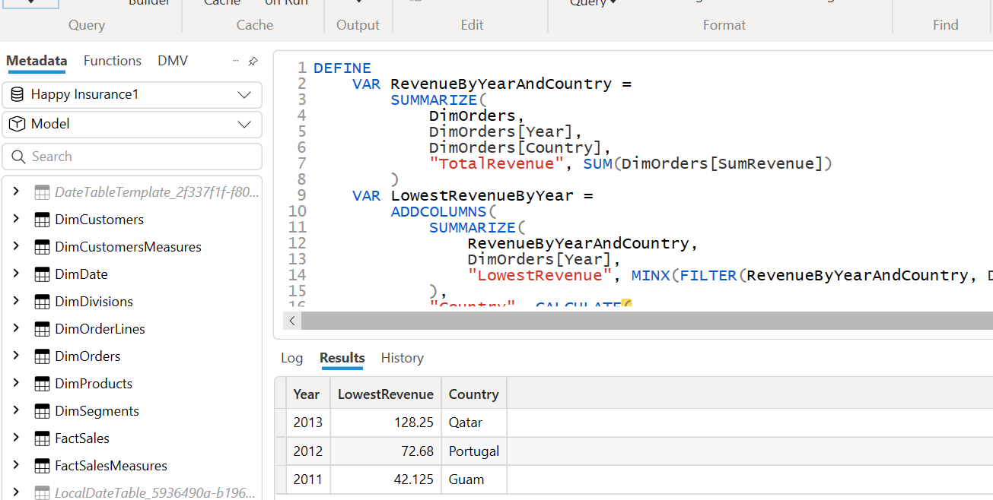
שלבי פיתוח הפרויקט- יצירת סקריפטים ב-DAX
סקריפט למציאת המדינה עם הRevenue הכי נמוך בכל שנה- כדי לדעת איפה לפרסם את העסק עוד יותר

Slide 17
שלבי פיתוח הפרויקט- יצירת סקריפטים ב-DAX
סקריפט למציאת הלקוח עם הRevenue הכי גבוה בכל שנה- כדי לדעת למי לתת הנחות נוספות, צ'ופרים

Slide 18
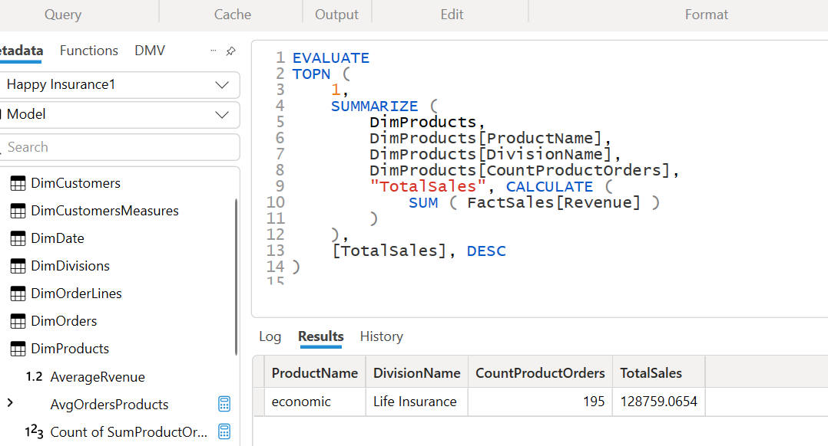
שלבי פיתוח הפרויקט- יצירת סקריפטים ב-DAX
סקריפט למציאת המוצר הכי נמכר (ה-Revenue הכי גבוהה בכל השנים)- כדי לדעת לאיזה מוצר להגדיל את המחיר

Slide 19
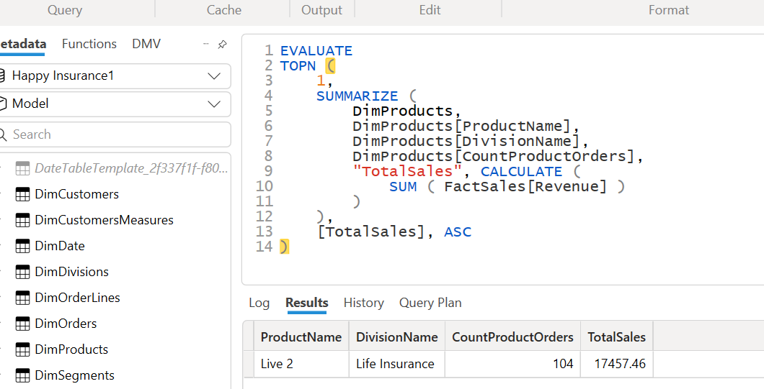
שלבי פיתוח הפרויקט- יצירת סקריפטים ב-DAX
סקריפט למציאת המוצר הכי פחות נמכר (ה-Revenue הכי נמוך בכל השנים)- כדי לדעת לאיזה מוצר להוריד את המחיר

Slide 20
בעיות שנוצרו במהלך הפרויקט ודרכי התמודדות
טעינת קבצי csv לתוך SQL Server- דרך חדשה שלא הכרנו, הסתכלנו על מדריכים בגוגל ואז יכולנו לטעון את הקובץ הגדול בשניות במקום כל שורה בנפרד.
יצירת הקשרים בתוך Power Pivot- לא מצאנו את החלון
למידת שפת DAX- למידת שפה חדשה ולא מוכרת. נעזרנו בדמיון לשפת SQL ובלוגים באינטרנט כדי להבין את ה-syntax

Slide 21
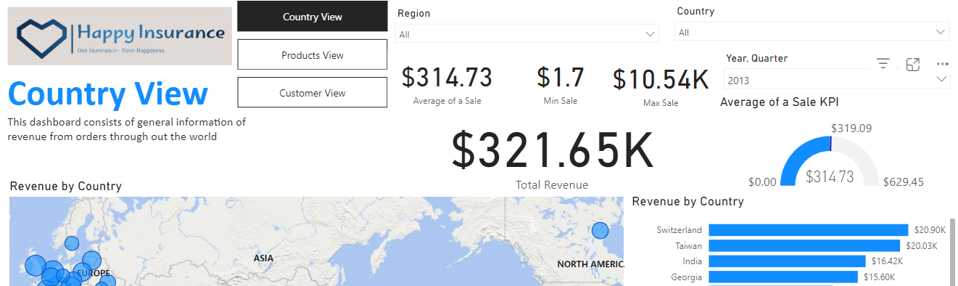
ניתוחים ומסקנות
השנה שבה היה ה-Revenue הגבוה ביותר הייתה 2013- עם 321.65K דולר
בשנה הזו המדינה עם ה-Revenue הגבוהה ביותר הייתה שוויץ- עם 20.90K דולר.
ממוצע המכירה בשנת 2013 הוא 314 דולר

Slide 22
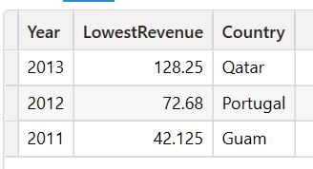
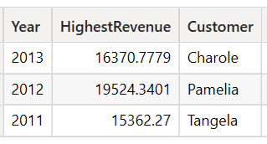
ניתוחים ומסקנות
לפי הסקריפטים ב-DAX, המדינות עם הרווח הכי נמוך בכל שנה הן
הלקוח עם הרווח הגדול ביותר בכל שנה הוא

Slide 23
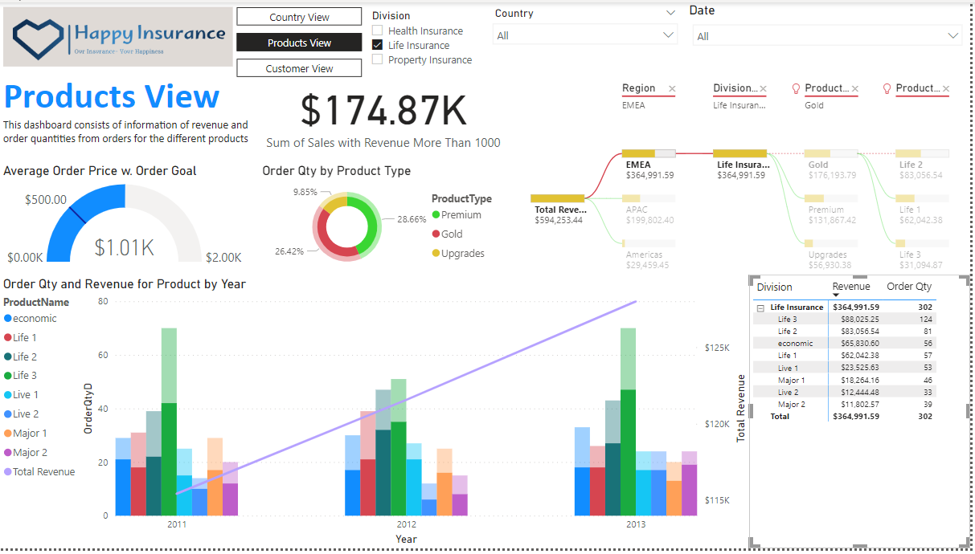
ניתוחים ומסקנות
סוג הביטוח הכי מרוויח הוא Life Insurance עם רווח כולל של 594,253$, עם הזמנה ברווח ממוצע של 1000$.
בנוסף, בביטוח הזה רוב הרווח נעשה מאיזור EMEA ורוב הלקוחות קונים ביטוח Life 2 מסוג Gold

